Slide 1
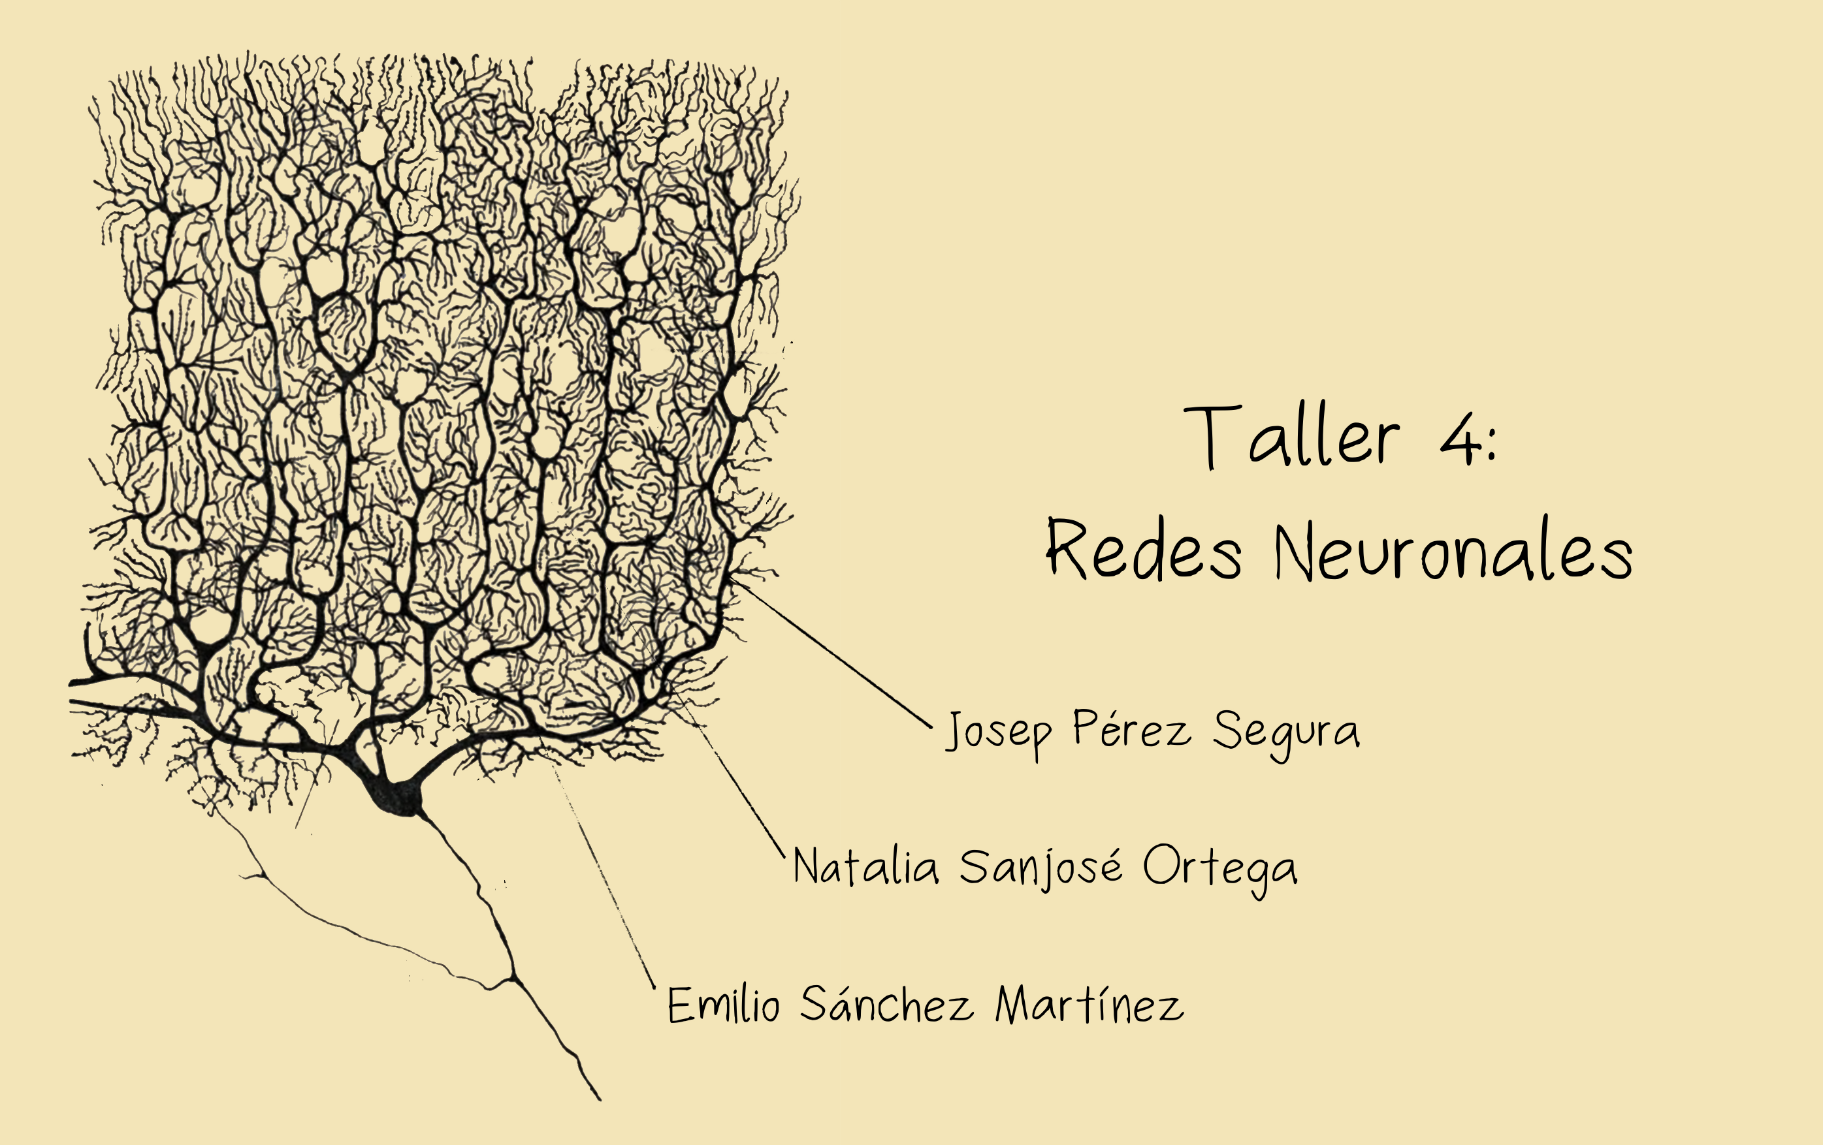

Slide 2
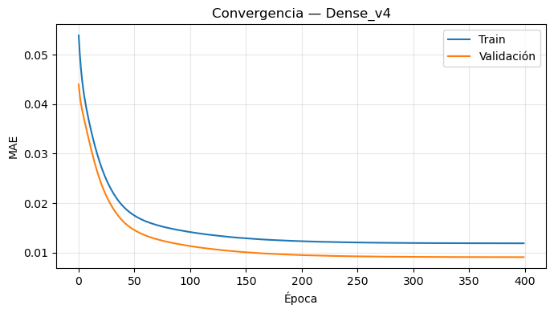
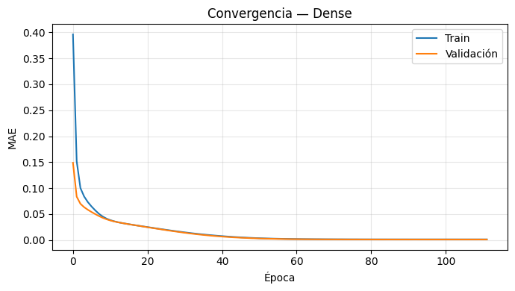
Ejemplos de graficas de entrenamiento:

Slide 3
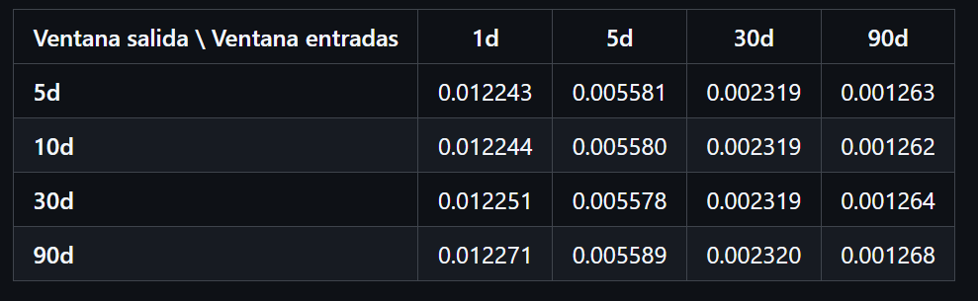
Resultado en test competición para el mejor modelo:
El mejor modelo con respecto al MAE es el de entrada 10 y salida 90 días con un MAE de 0.001262

Slide 4
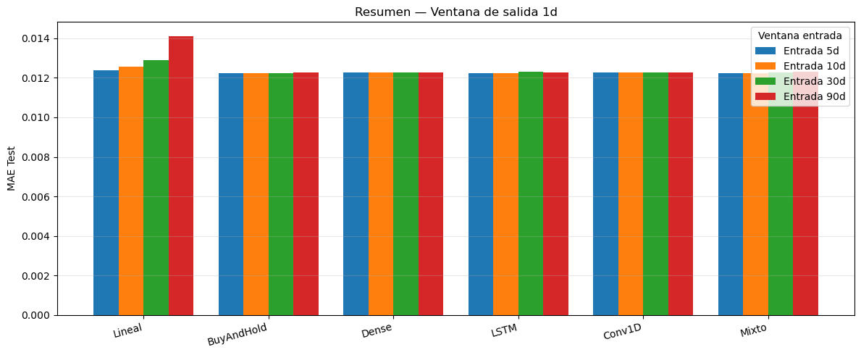
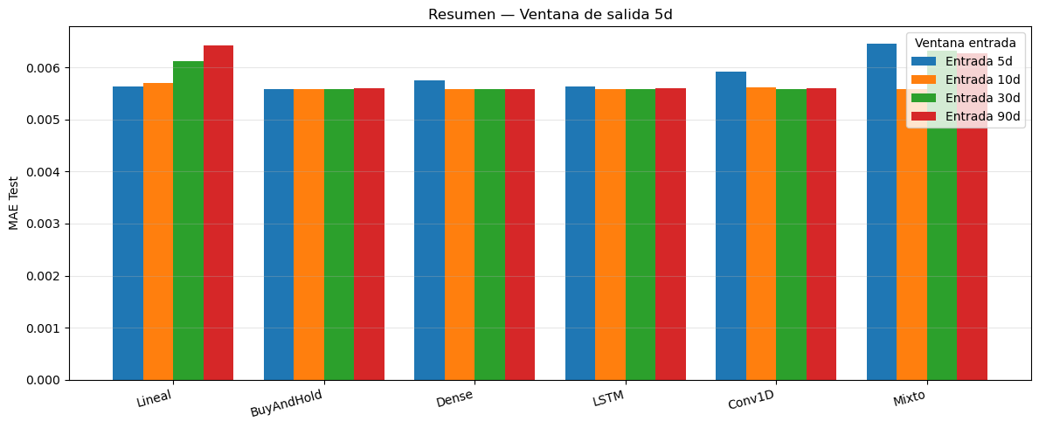
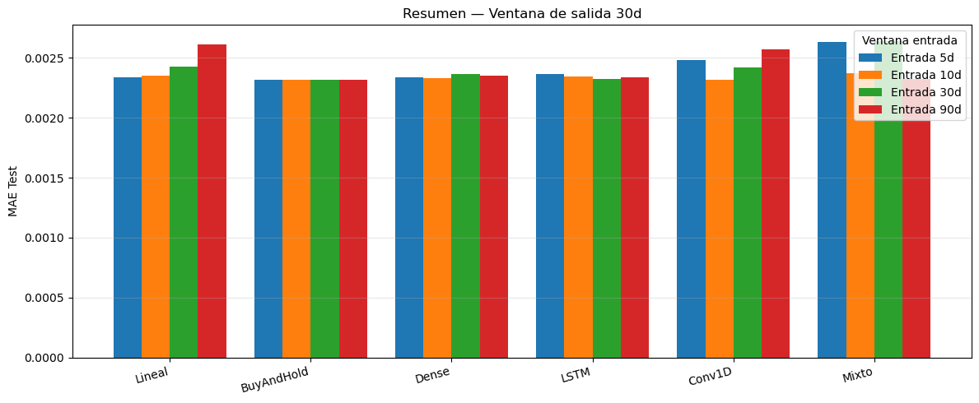
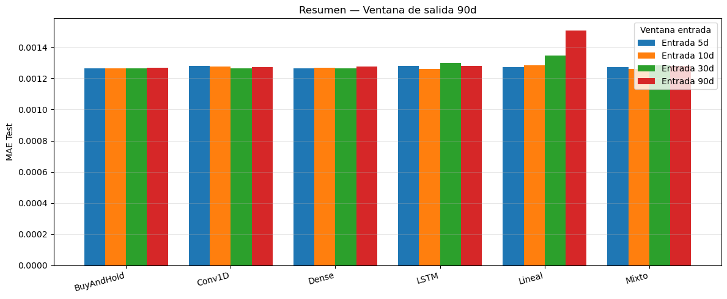
Modelos útiles por ventanas

Slide 5
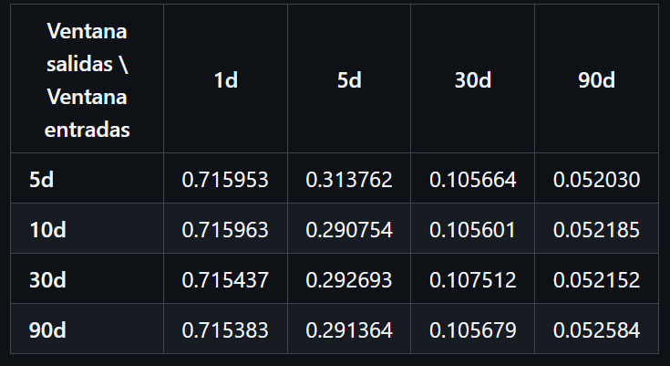
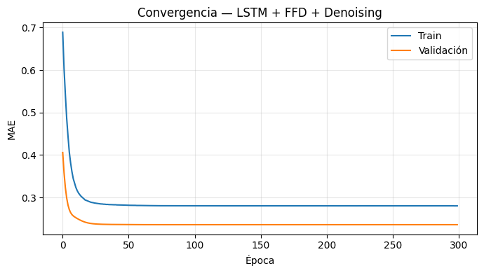
Investigación
Tecnicas usadas:
Diferenciacion fraccional
Denoising Marchenko-Pastur

Slide 6
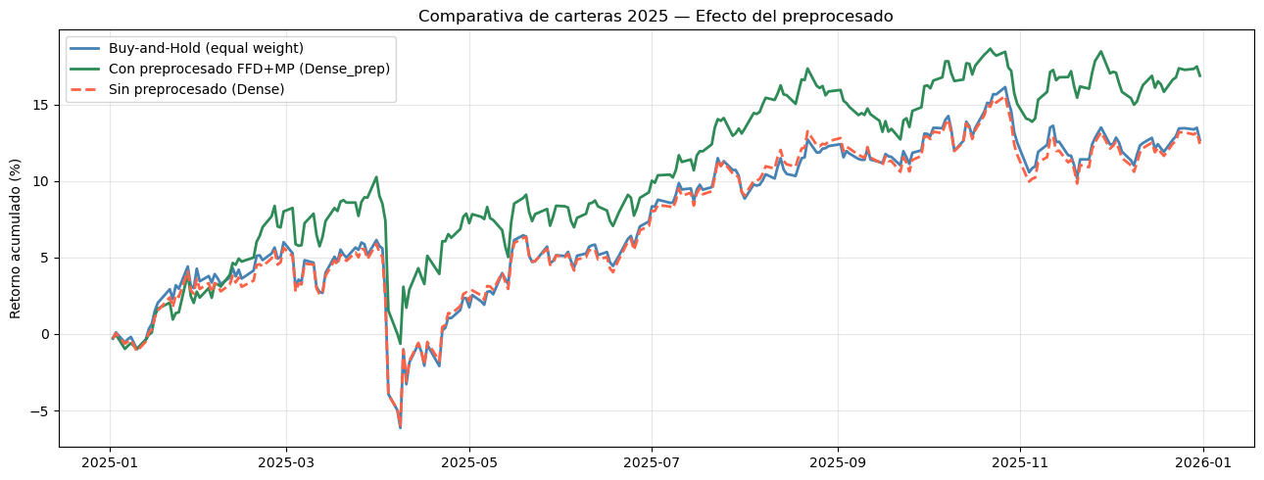
Cartera:

Slide 7
Enlace al github:
https://github.com/NataliaSJO/Taller4_NN

